Slide 1
A tradicionalista (normatív) szemlélet korszaka az orosz irodalomban 1.
Эпоха традиционалистского (нормативного) художественного сознания в русской литературе 1.

Slide 2
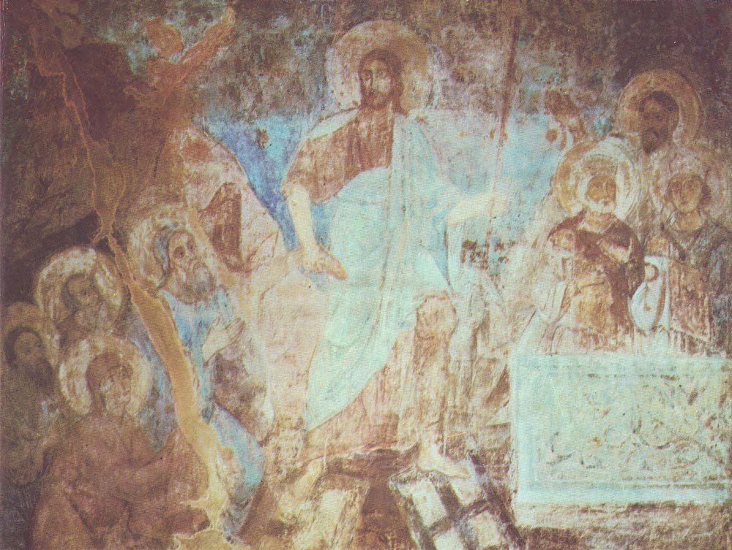
A közös egyházi szláv irodalom műfajai
I. Vallási és teológiai irodalom
A keresztény tanítás és világkép alapművei:
a Szentírás könyvei, liturgikus irodalom, Zsoltárkönyv (egyházi költészet prózában) Книги Священного писания: Новый Завет, богослужебные книги, Псалтырь (в прозе)
A 3. – 6. századi bizánci „egyházatyák” művei, szerzetesek és kolostorok életéről szóló elbeszélések gyűjteményei Патристика, патерики
Apokrifok (legendák, apokaliptikus és eszkatológiai látomások) Апокрифы, легенды, апокалипсические откровения, эсхатологические пророчества
Szűzanya pokoljárása Хождение Богородицы по мукам
Jézus pokolraszállása. A kijevi Szófia-bazilika freskója. 1040-es – 1050-es évek eleje
Сошествие Иисуса Христа во ад. Фреска Софийского собора в Киеве. 1040-е – начало 1050-х гг.

Slide 3
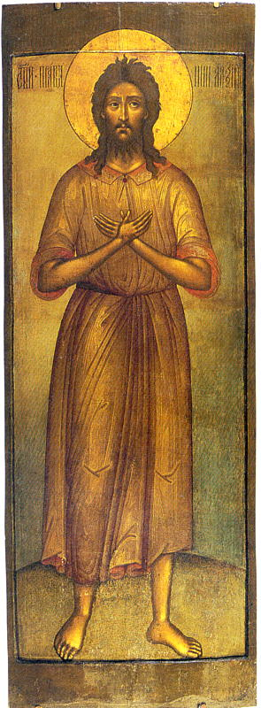
Didaktikus gyűjtemények: bibliai idézetek, antik szerzők és egyházatyák mondásai; poétológiai értekezés stb. Изборник Святослава (1073): О образех , VI–VII век
Hagiográfia – típusai жития:
szentek „életrajzai”
szentéletű és istenfélő aszkéták élete жития подвижников Alexius, Isten Emberének élete Житие Алексия, Человека божия
vértanúk élete житие-мартирий
a hagiográfiák poétikája: – kanonikus felépítés, – ógörög (kaland-) regények szüzsé-modellek és motívumok (сюжетные модели и мотивы древнегреческих романов приключений) – a fantasztikum „hitelessége és valódisága” (иллюзия достоверности фантастического)
Szimon Usakov, Szent Alexius – az Isten embere. 17. sz. második fele, Moszkva
Симон Ушаков, Алексий человек Божий. Вторая половина XVII в. Москва
Notes:
и

Slide 4
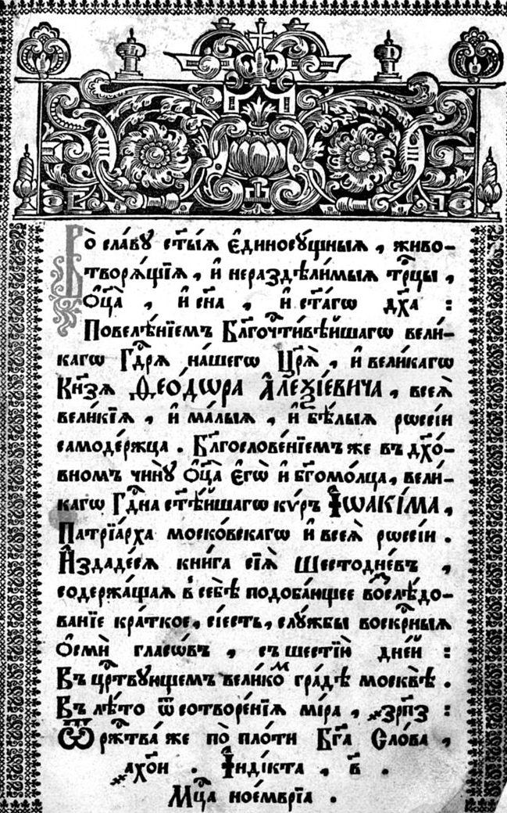
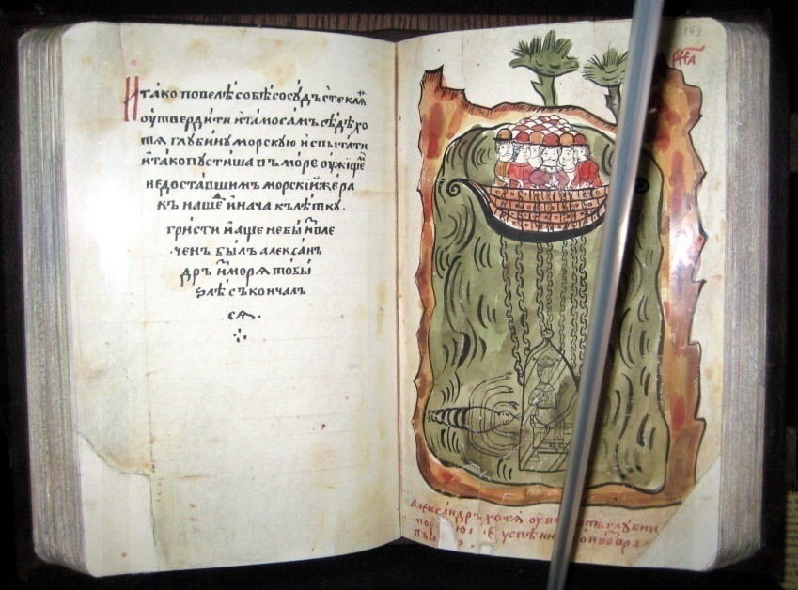
II. Történelmi, természettudományos és elbeszélő művek Исторические, естественнонаучные и повествовательные произведения
Krónikák Хронографы
«Hatnaposok» Шестодневы
«Fiziológok» Физиологи
Keresztény topográfiák Христианские топографии
Történelmi elbeszélések Исторические повести
Nagy Sándor-regény «Александрия»
«Hatnapos». Moszkva, 1678.
Шестоднев. Москва, 1678.
Szerb Alexandria, 17. sz.
Сербская Александрия, экземпляр XVII века

Slide 5
Az „irodalmiság” problémája a középkori irodalomban. «Литературность» в средневековой литературе
A népköltészet és a szláv eposz hagyománya (képi világ, topika és motívumok) Традиции устного поэтического творчества и славянского эпоса (система образов и сюжетных мотивов)
Az óorosz irodalom eredetiségének problémája «оригинальность» древнерусской литературы:
11. század folyamán kialakult az óorosz irodalmi nyelv és saját stílusrendszere.
13. század elejére a középkori irodalom majdnem minden műfajának megvoltak az óorosz szerzők tollából keletkezett művei, amelyek mintául szolgáltak és befolyásolták az adott műfaj orosz fejlődését.
Létrejöttek olyan művek, amelyek feszítették a műfajrendszer határait.
Létrejött több kulturális központ.

Slide 6
Az óorosz irodalom műfajai I. Жанры древнерусской литературы I.

Slide 7
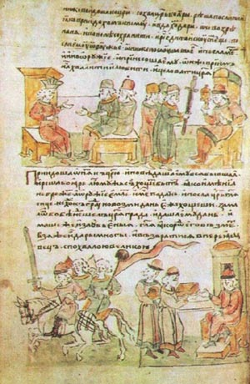
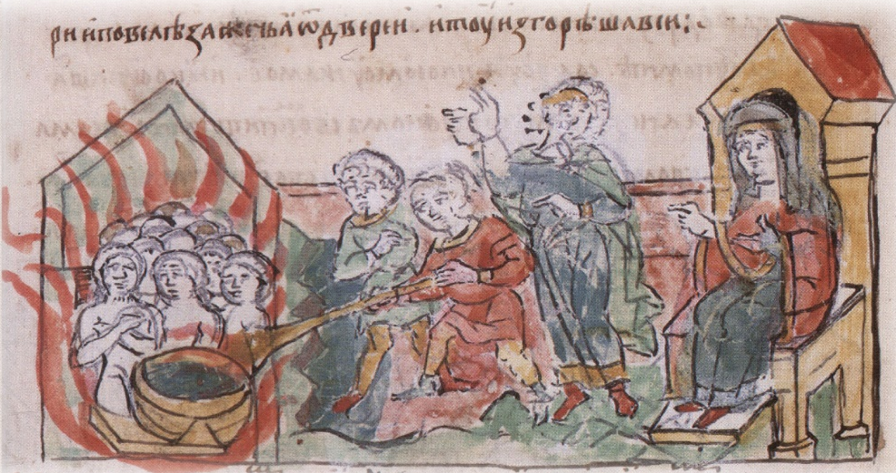
I. Az óorosz irodalom „történetisége” Историзм русской средневековой литературы
Krónikaírás (летописание, летопись)
Őskrónika (1113) = Повесть временных лет
Az orosz államiság varég (normán) eredetének eszméje = легенда о «призвании варягов»
A krónika műfajának jellegzetessége:
Évenkénti bejegyzések
Évkönyvi elbeszélések és stílusuk:
A krónikás korának eseményeiről – a történelmi monumentalizmus stílusa
A szájhagyományból merített epikus legendák – az epikus stílus
971. év: Svjatoszláv herceg Konstantinápoly elleni hadjárata
945. év: Olga második bosszúja.
Radzivil-krónika, XV. sz.

Slide 8
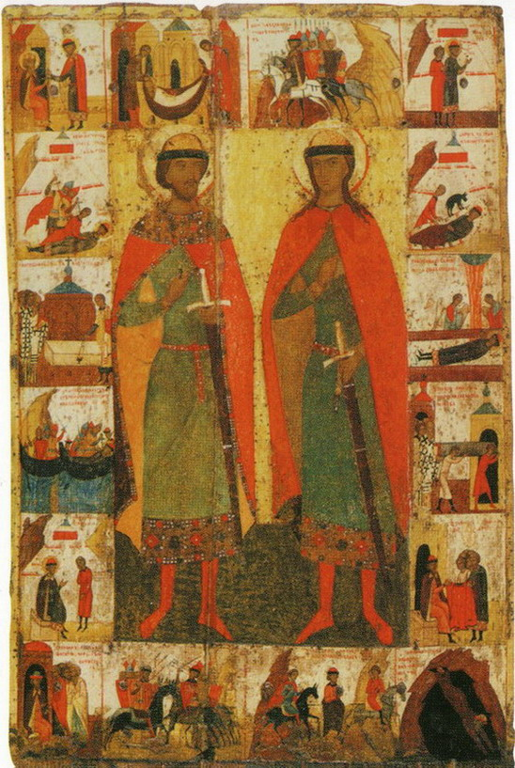
Az Őskrónika hagiográfiai elemei:
A Kievi-Pecsori kolostor alapításáról (1051) és szent életű szerzeteseinek élete (1074) Киево-Печерский патерик
Elbeszélés Borisz és Gleb kínjairól
Сказание о святых князях Борисе и Глебе
Az első orosz szent vértanúk kanonizációja
Az orosz államiság eszméje az orosz hercegek „testvériségéről”
A hagiográfia elvontsága ≠ Az elbeszélés tényszerűsége és történetisége
XV. századi hagiográfiai ikon
житийная икона

Slide 9
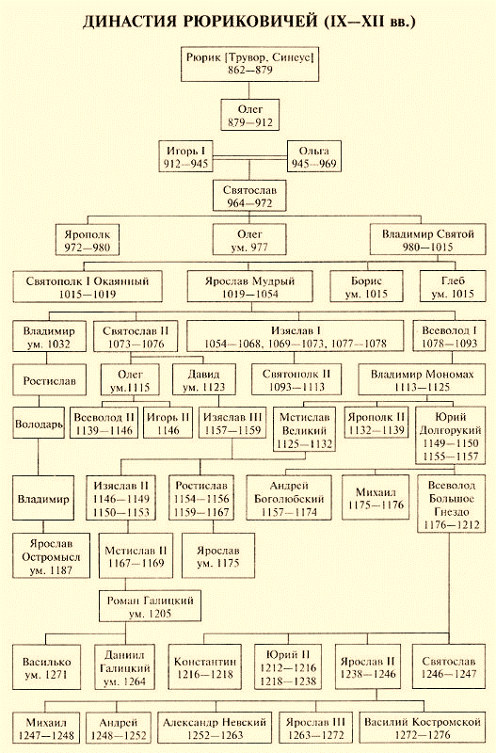
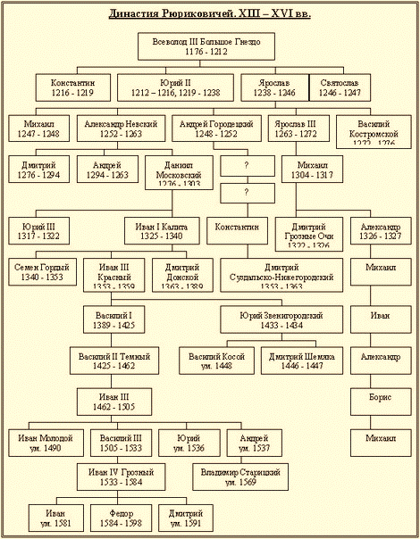

Slide 10
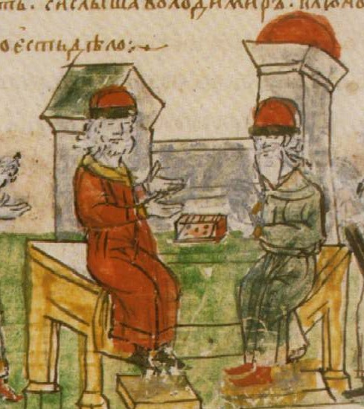
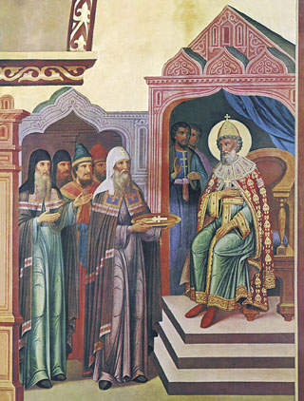
Az irodalmi hagyományok kereteit feszítő műfajok és művek Нетрадиционные жанры и произведения
Vlagyimir Monomah: Intelmek (1117) Поучение Владимира Мономаха
Az Őskrónika 1096. évi cikkelyen belül
Elemei és témája:
tanítás („Intelem”),
önéletrajz és
levél Oleg Szvjatoszlavovicshoz
Az ideális uralkodó alakja
Vladimir Monomach beszélgetése a görög filozófussal. Radzivill-krónika, XV. sz.
Vladimir Monomah átveszi Konstantin bizánci császár követeitől a keresztet és az uralkodói hatalom jelképeit. A moszkvai Kreml legrégebbi épületének, a Granovitaja-palota freskója (Szimon Usakov 17. századi ikonfestő munkájának 19. századi rekonstrukciója)

Slide 11
Ének Igor hadáról (Igor-ének) – 12. sz. vége Слово о полку Игореве
Történelmi háttere (1185) és történetisége: nem történelmi „elbeszélés” – „ének” историческая повесть – «слово»
A mű poétikája: a népköltészeti epikai (szláv eposz) és az egyházi irodalmi indíttatás ötvözése: фольклорное эпическое и книжное начало
– kompozíció szintjén: „siratók” és történelmi párhuzamok, lírai „kitérések” исторические параллели, „плачи”, „лирические отступления”

Slide 12
– stílusában: epikai állandó jelzők постоянные эпитеты
– népköltészeti topika és az események / hősök történelmi-monumentális bemutatása, valamint mindkettőre jellemző etikett követése образы, контрасты
– az elbeszélő hangja (nem Bajan) голос автора, Баян
– a mű hangzása – ritmikus próza ритмическая проза
– A mű egyedülállósága уникальность

Slide 13
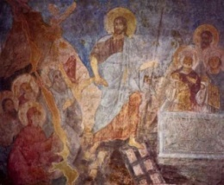
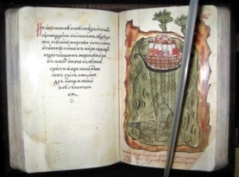
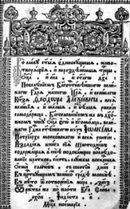
Képek forrásai Источники иллюстраций
http://sofiyskiy-sobor.polnaya.info/images/sofiyskiy_sobor_68.jpg
http://days.pravoslavie.ru/Images/ii134&75.htm
https://upload.wikimedia.org/wikipedia/commons/thumb/9/93/Alexandria_serbskaya.jpg/300px-Alexandria_serbskaya.jpg
http://www.lostart.ru/images/database/921/92156/oMTFfNF8zMjVfMV9yLmpwZw==.jpg

Slide 14
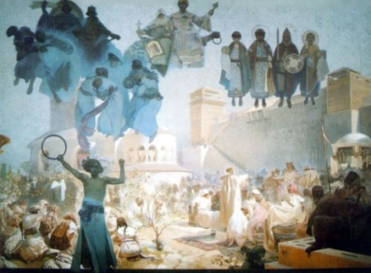
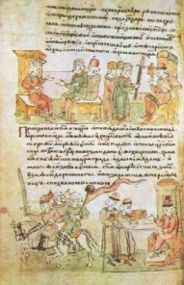
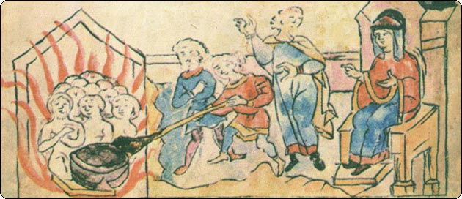
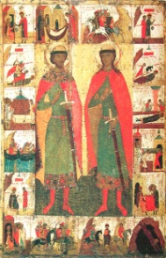
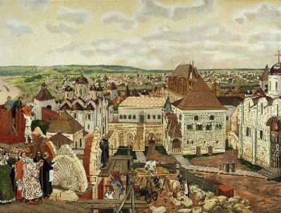
Alphonse Mucha, A szláv liturgia bevezetése. 1912. (A szláv eposz c. ciklus része) http://files.smallbay.ru/images8/mucha02.jpg
http://old-rus.narod.ru/pict/pic2.jpg
https://www.runivers.ru/upload/iblock/078/M.%2064.jpg
http://www.icon-art.info/masterpiece.php?lng=ru&mst_id=449
https://upload.wikimedia.org/wikipedia/commons/4/42/VasnecovA_VMoskovskom.jpg
А. Васнецов, В Московском Кремле. Акварель

Slide 15
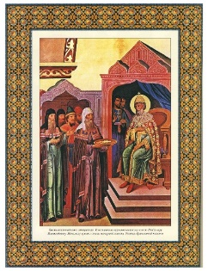
http://i.imgur.com/mUKng7p.jpg
http://dic.academic.ru/dic.nsf/ruwiki/35740
https://otvet.imgsmail.ru/download/108615656_62201907528a45baf8f35b05509815c3_800.jpg
http://cs10191.vk.me/u126085689/-14/x_0bf77c34.jpg
http://img11.nnm.me/a/e/b/d/a/8bc09e828ede0d6dddd5c3a7998_prev.jpg

